Slide 1
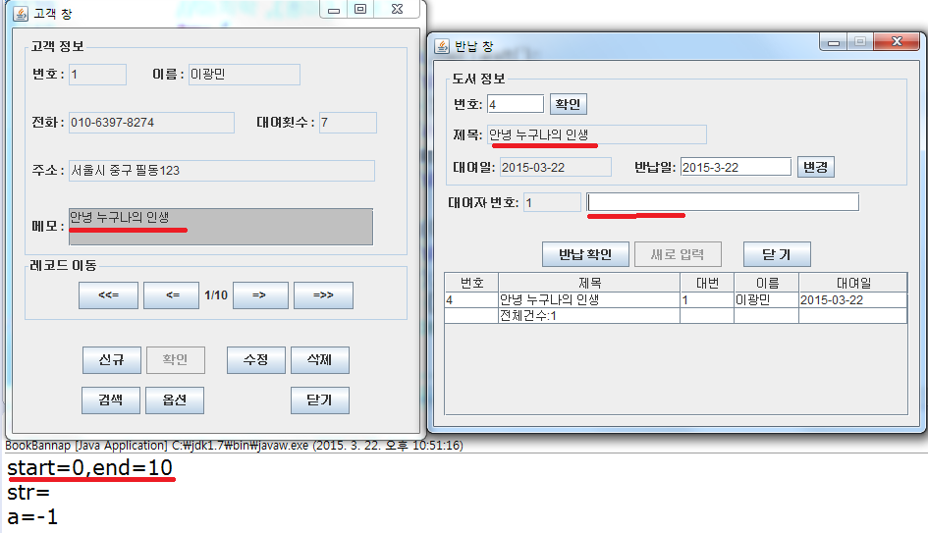
반납할 책이 한권일 경우

Slide 2
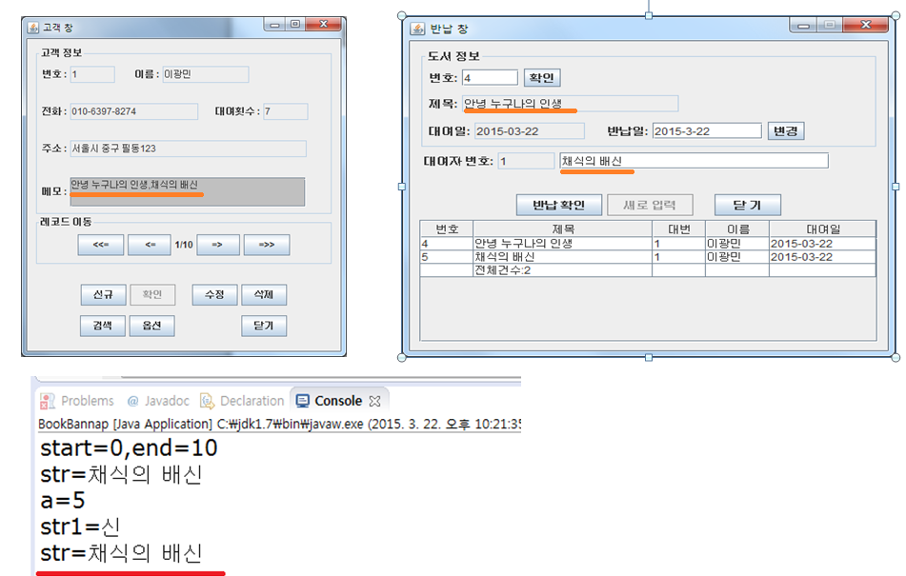
반납할 책이 한권 이상일때

Slide 3
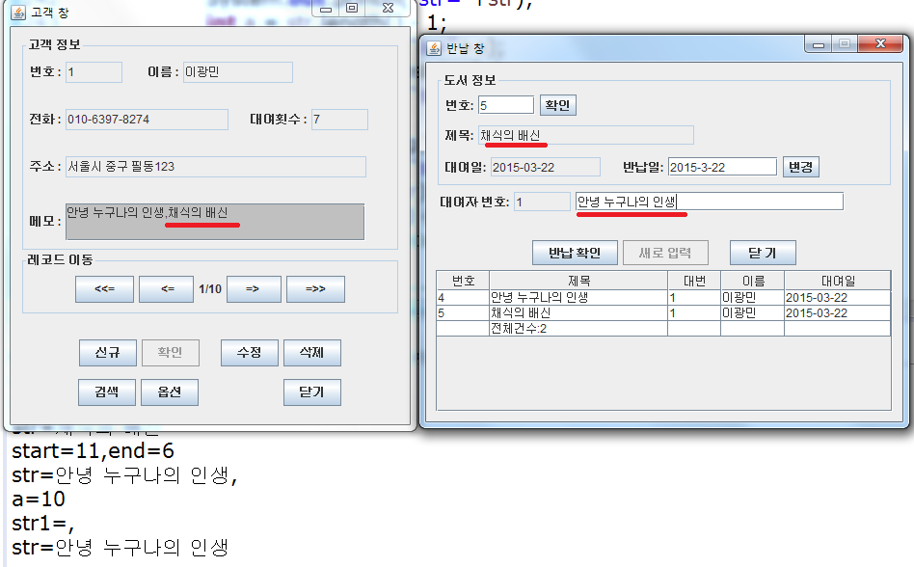
반납할 책이 한권 이상일때(2)

